Slide 1
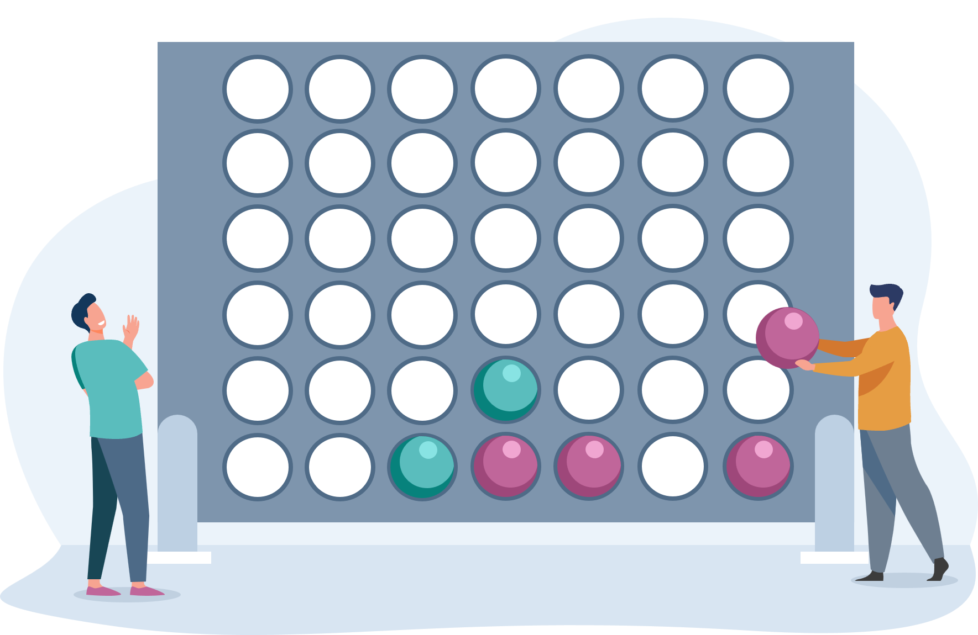
Vier gewinnt
Gruppe 3 - Tutorin: Alexandra Bobenhausen
Arthur Wloch, Nadine Székely, Christopher Werk, Dominik Labocha

Slide 2
Inhaltsverzeichnis
Einführung (Projektvorstellung)
Wochenplanung
Projektstruktur in der IDE
Regelwerk
Storyboard
Die Klassen des Projektes
Player
Board
GamePlay
Verifier
Reflexion und Fazit
Mögliche Erweiterungen
Was lief gut oder schlecht?
Was haben wir daraus gelernt?
Interaktive Demonstration
Abschluss

Slide 3
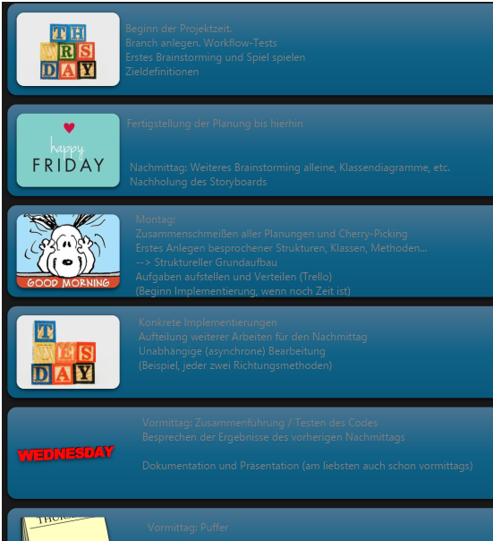
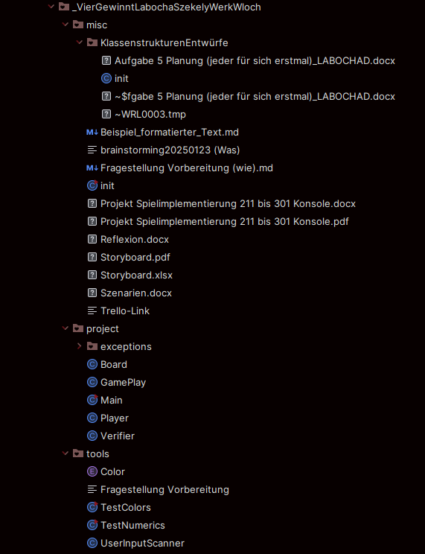
Einführung (Projektvorstellung)
Wochenplanung
Projektstruktur in der IDE

Slide 4
Regelwerk
2 Spieler mit verschiedenen Steinen
Spielbrett bzw. Gitter (7x6)
Spieler setzen abwechselnd Steine in das Gitter
Beende Spiel, wenn
Gewinn erzielt wurde (Viererreihe in eine Richtung)
das Brett voll ist bzw. Spieler keine Steine mehr haben

Slide 5
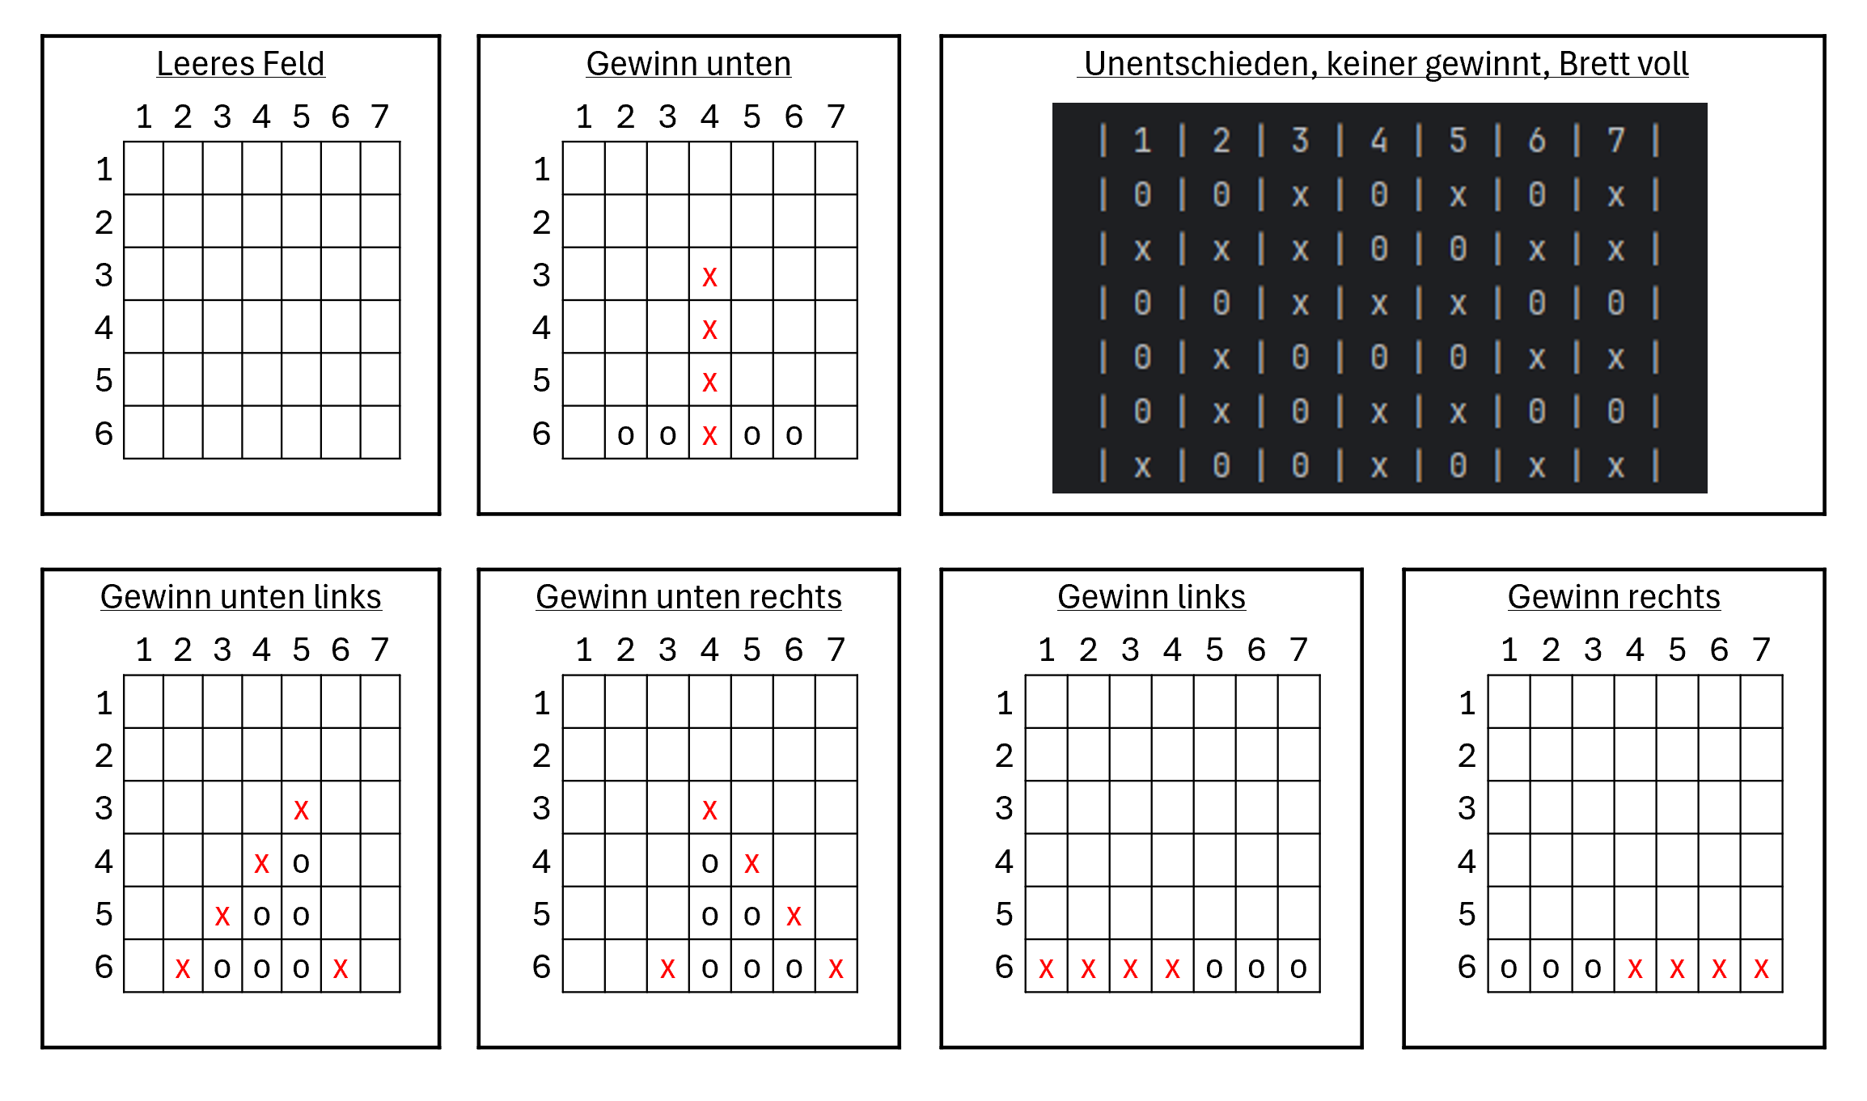
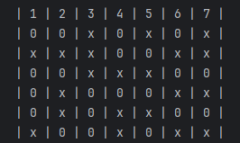
Storyboard

Slide 6
Die Klassen des Projektes

Slide 7
Player
Eigenschaften:
einen Namen
Aussehen des Spielsteins
die Zuordnung ob Mensch oder Computer
Konstruktor wird hier konventionell verwendet
Ansonsten nur Getter-Methoden.

Slide 8
Board
Enthält das „Rohspielfeld“ als char-Array (7x6 Felder bzw. char[6][7])
Methoden:
displayBoard() – erstellt den sichtbaren Rahmen des Spiels
isAnySpaceLeft()- prüft das Spielfeld auf leere Zellen im Board
isPileFull(…)- prüft die Spalte auf Belegung und freie Zellen
fillLastFreeRowInCol(…) – setzt den Spielstein in die letztmögliche Reihe

Slide 9
Gameplay
Enthält die Spiellogik und die Hauptmethode game()
Koordination zwischen Spieler und Spielbrett
Durchführung und Überprüfung des Spielablaufes
Methoden
game() – startet das Spiel und überprüft den Spielablauf
createPlayer()- erstellt die Teilnehmer des Spiels (Real/ CPU)
placeCounter()- prüft und setzt den Spielstein
Fragt Spalte ab und versucht übers Board zu setzen (Wiederholung bei Misserfolg)
switchPlayer()- wechselt, nach erfolgreichem Zug, zwischen den Spielern
setStartingPlayer()- zufällige Auswahl des startenden Spielers

Slide 10
Verifier
Hilfsklasse um zu überprüfen, ob schon gewonnen wurde
isAnyMatchFour() - bei jedem Aufruf wird neu initialisiert
Empfange Board, sowie jeweils letzte adressierte Zeile und Spalte
Extrahiere Aussehen des Steins aus dem Feld, um 4 gleiche zu suchen
Sammelmethode ruft private Untermethoden mit auf (mit SHIFT)
isDown() - prüfe nach unten
isLeftRight(±3) - prüfe nach links oder rechts
isDiagonal(±3) - prüfe diagonal nach unten links/rechts

Slide 11
Reflexion und Fazit

Slide 12
Mögliche Erweiterungen
Exception-Handling
GUI (mit Scoreboard und Ergebnisanzeige)
Turniermodus (Best-of Reihen (Bo3, Bo5….))
Farbliche Hervorhebung der Spielsteine und Gewinnreihe
Zeitliche Begrenzung (pro Spieler, Zug, gesamtes Spiel)
Wir wollten eigentlich auch Emojis als Steine ermöglichen

Slide 13
Was lief gut oder schlecht?
Einigung auf eine gemeinsame Projektstruktur (OOA)
Gemeinsames Coden
Denkanstöße von Alexandra
Soziale Komponente
Dokumentation / Java Docs
Gegenseitiges Beraten
Aha-Erlebnisse (weniger = mehr)
Proaktive Unterstützung
Trotz Wegfall viel geschafft ✌️
Wegfall von zwei Teammitgliedern
Aufeinandertreffen von dominanten Arbeitsweisen
„Kaputtdenken / -diskutieren“
Artikulationsprobleme
kann anstrengend werden
Technische Probleme („kracht“)

Slide 14
Was haben wir daraus gelernt?
Es gibt nie nur eine Lösung (Viele Wege führen nach Rom)
Wie man als Team zusammenfinden und arbeiten kann
Brainstorming, Planung und Problemlösungen
Gemeinsames Programmieren in Partnerarbeit
Kontrolle abgeben und aufeinander einlassen
Vertrauen, Kompromissbereitschaft, Einsicht
Trail and Error (irgendwas fehlt immer in der Planung)
Aufwand für das nötigste Minimum total unterschätzt

Slide 15
Interaktive Demonstration

Slide 16
Abschluss
Gibt es noch Fragen?

Slide 17
Vielen Dank für eure Aufmerksamkeit

